Slide 1
问答系统
DT 2021.2

Slide 2
基于关键词匹配的问答系统
语料收集
语料清洗
构建语料库
答案提取
答案展示
用户提问
问题分词
核心语义提取
问题-语料库匹配算法

Slide 3
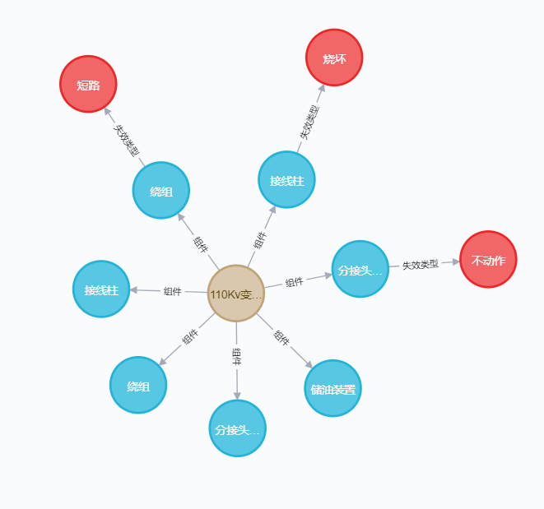
案例：设备大夫 cdss
基于FEMA表抽取实体、关系
基于Neo4j图数据库存储
基于java SpringBoot框架做后端接口
基于HanLP进行实体识别
根据用户输入的问题，进行设备实体、失效模式实体识别，
名词为设备实体，动词为失效模式实体。
通过Cypher语句在Neo4j中查询，设备实体匹配数据库中的
设备、组件等实体，失效模式实体匹配数据库中的失效模式，
匹配的方式是模糊查询。返回整个节点路径，包括：设备-
一级组件-二级组件-三级组件-失效模式-根本原因-措施。
• 项目地址： https://gitee.com/DT-yoi/intelligent_qa_system

Slide 4
基于相似度匹配的问答系统
语料收集
答案结构化
数据库
语料清洗
sentence encode
问题向量
数据库
用户提问
sentence encode
相似问题向量匹配
答案获取
答案展示

Slide 5
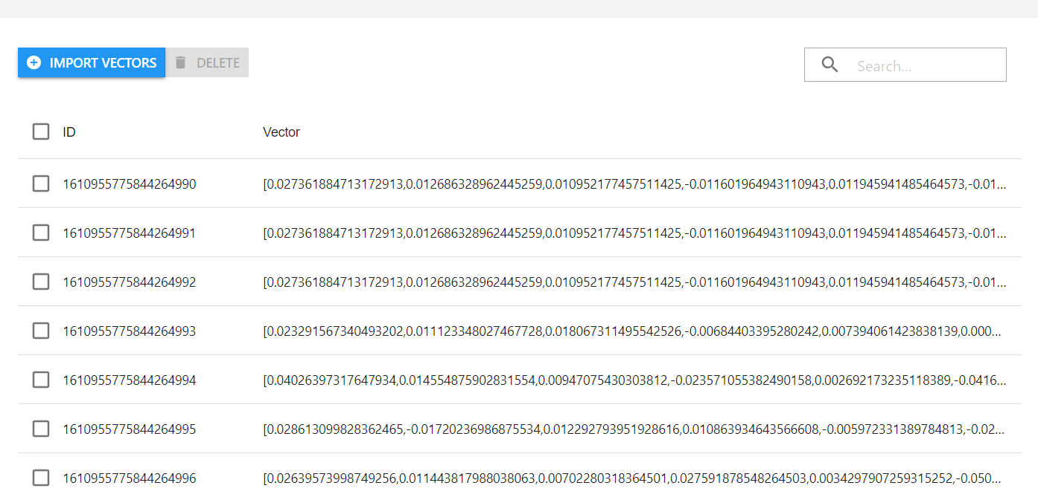
案例：基于milvus的智能问答系统
基于问答对形式的数据
基于向量数据库milvus和关系型数据库postgreSQL，milvus存储问题向量， postgreSQL存储问题答案
基于python fastapi做后端接口
基于bert-as-service进行文本的imbedding，向量化
用户输入问题，首先将问题向量化，然后使用milvus提供的search函数，查询数据库中top_k个与该向量最为相似的，返回ID，然后根据ID到postgreSQL查询问题答案。
项目地址：https://gitee.com/DT-yoi/intelligent_qa_system

